Slide 1
网上订餐系统项目报告
成员：张志桉、骆晏阳、侯旭、桑盼

Slide 2
项目介绍
该网站主要功能为网上订餐，汇聚了登录，注册，查看菜品，购买菜品以及用户管理，订单管理，评价管理等功能，使用PHP、HTML、CSS、AJAX、MySQL数据库等技术能够基本满足大学生网上订餐的基本需求，为人们生活需求带来了便利。管理员可以对会员信息进行查看添加、编辑、删除，对菜品信息进行查看添加、编辑、删除，对会员的留言信息进行查看添加、编辑、删除，对菜品被评价信息

Slide 3
项目完成状态：
本网站的基本功能基本全部实现：
包括前台由张志桉和骆晏阳完成的登录注册、浏览商品、将商品加入购物车、生成订单信息，留言等功能；以及后台由侯旭和桑盼完成的对餐厅、菜品、订单、留言、评论、会员的管理和订餐统计功能。
项目设计：完成
编码：完成
功能测试：完成

Slide 4
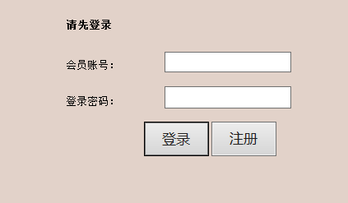
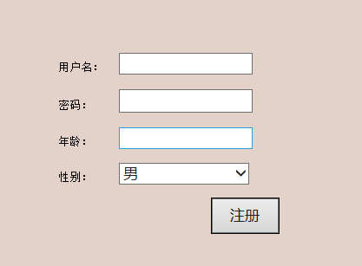
项目完成状态：
登陆注册功能：

Slide 5
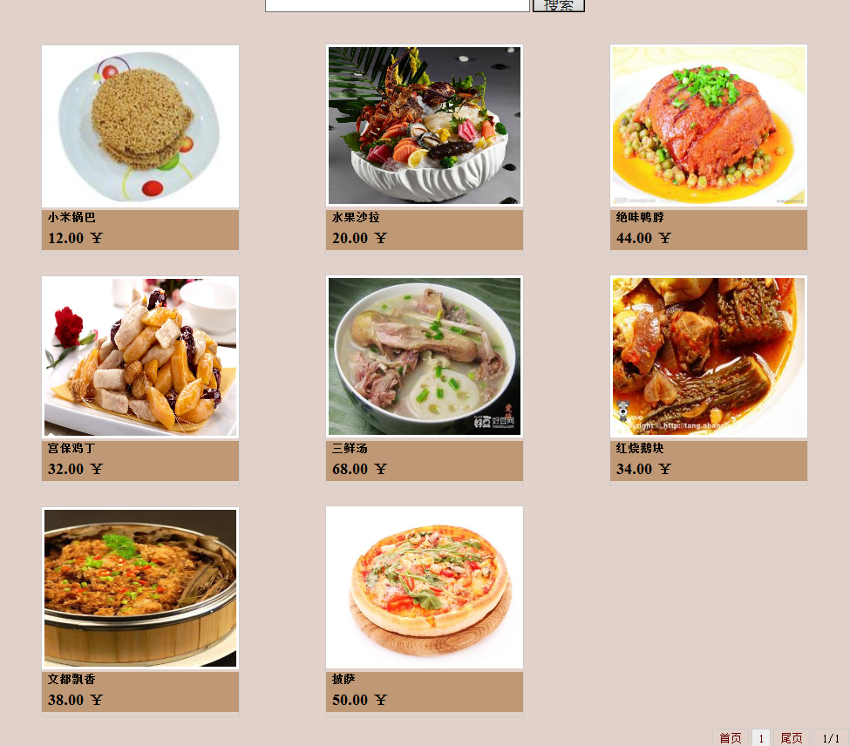
项目完成状态：
商品的显示：

Slide 6
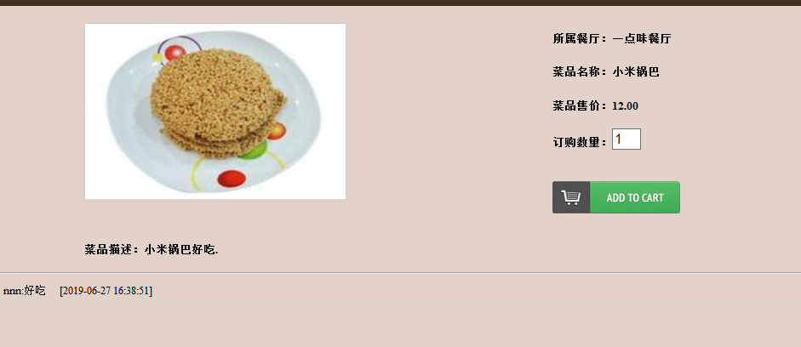
项目完成状态：
商品的详细信息显示：

Slide 7
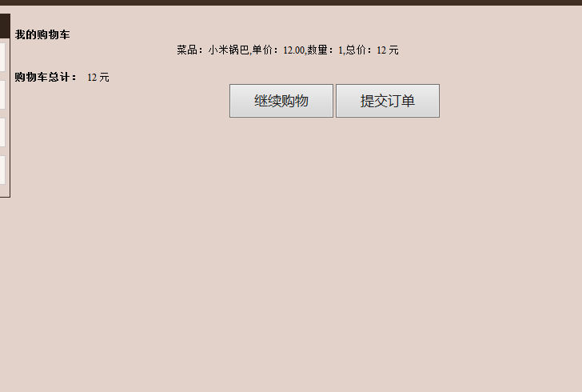
项目完成状态：
商品加入购物车功能：

Slide 8
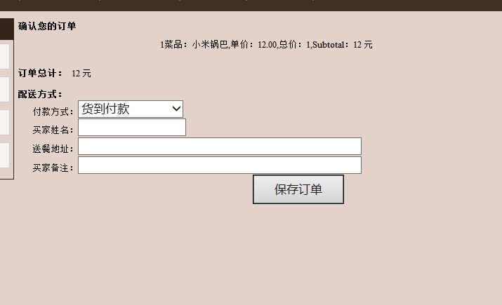
项目完成状态：
提交订单功能：

Slide 9
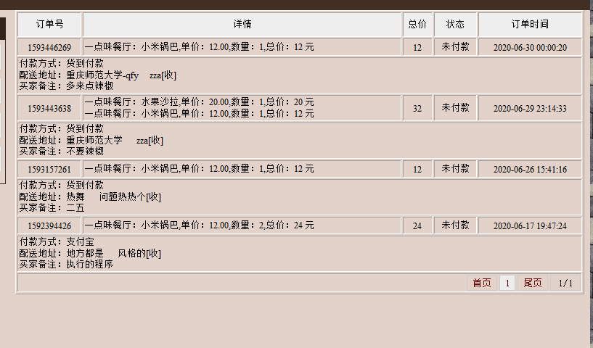
项目完成状态：
查看订单功能：

Slide 10
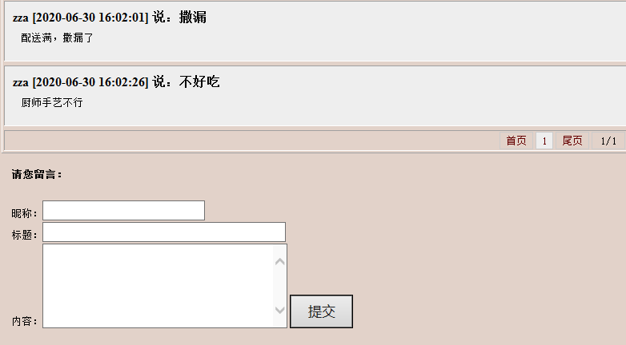
项目完成状态：
留言功能：

Slide 11
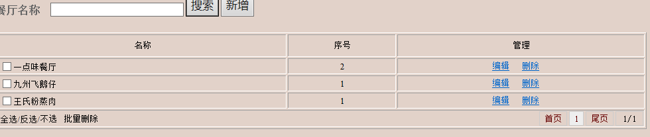
项目完成状态：
后台餐厅管理功能：

Slide 12
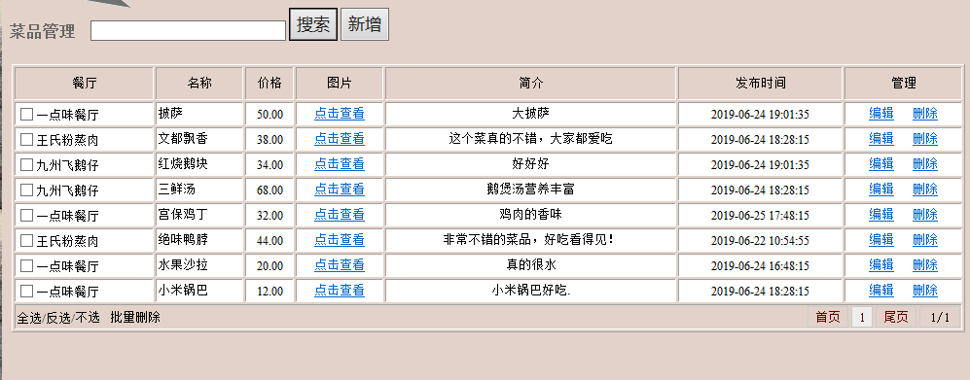
项目完成状态：
后台菜品管理功能：

Slide 13
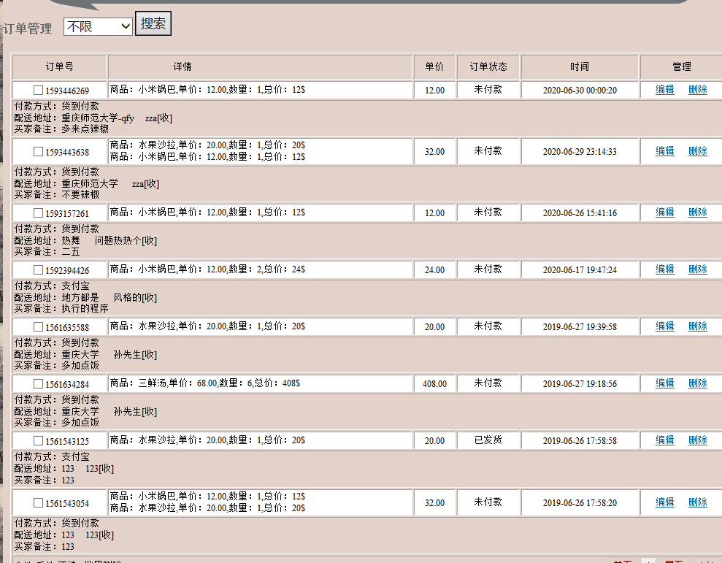
项目完成状态：
后台订单管理功能：

Slide 14
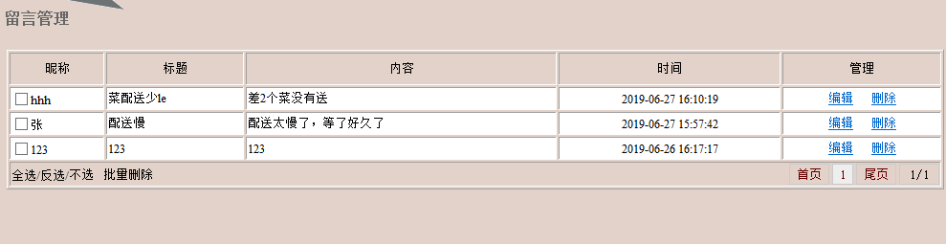
项目完成状态：
后台留言管理功能：

Slide 15
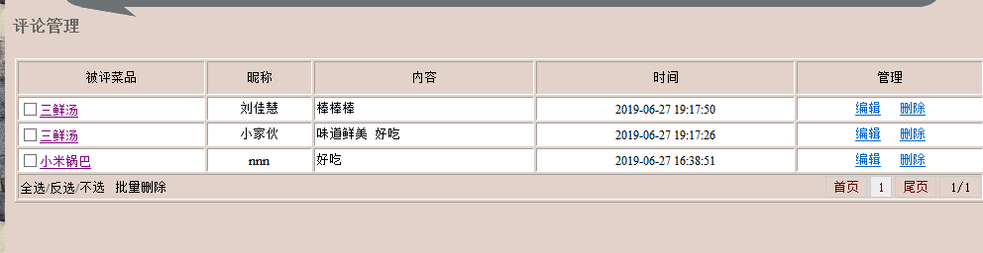
项目完成状态：
后台评论管理功能：

Slide 16
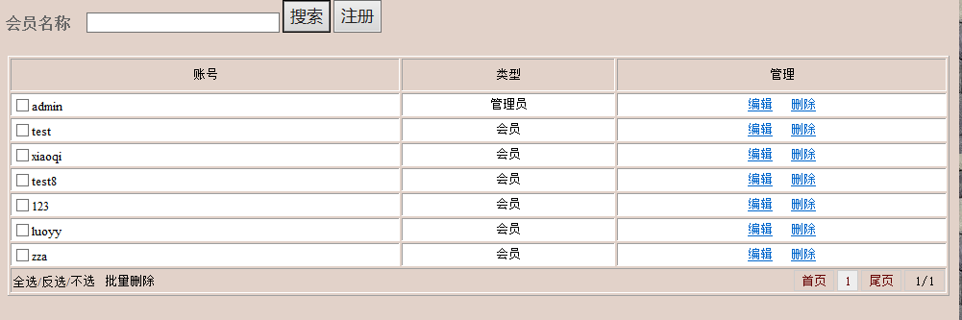
项目完成状态：
后台会员管理功能：

Slide 17
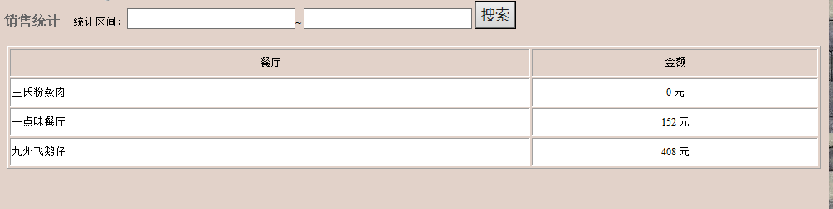
项目完成状态：
后台订餐统计功能：

Slide 18
项目完成状态：
本网站的基本功能基本全部实现：
包括前台由张志桉和骆晏阳完成的登录注册、浏览商品、将商品加入购物车、生成订单信息，留言等功能；以及后台由侯旭和桑盼完成的对餐厅、菜品、订单、留言、评论、会员的管理和订餐统计功能。
项目设计：完成
编码：完成
功能测试：完成

Slide 19
技术难点：
该网站的技术实现主要
主要技术难点为：php与mysql数据库的结合使用，如何通过php将数据写入数据库，如何读取数据库信息并显示，并且对数据库信息进行增删修改。
我们通过mysql_connect、mysql_query、mysql_fetch_assoc和select等方法创建数据库连接对其数据进行访问查询，再用insert、delete、.$row和update对其进行增删修、查改等功能。
其次未能实现的难点为：对数据库进行访问时的性能问题，对数据库进行操作时，反应时间较慢等问题。

